Slide 1

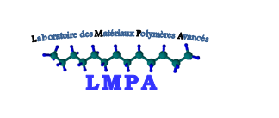

Effet de la modification chimique des fibres de papier carton sur les propriétés des composites matrice polymère
5éme Séminaire Nationale sur les Polymères : SNP-5
2, 3 Décembre 2015, Université de Bejaia, Algérie
Présenté par
Nacéra CHIBANI

Slide 2
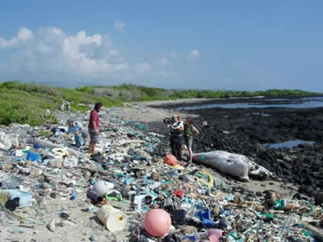
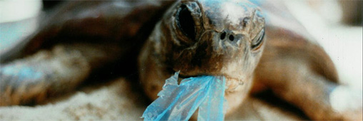
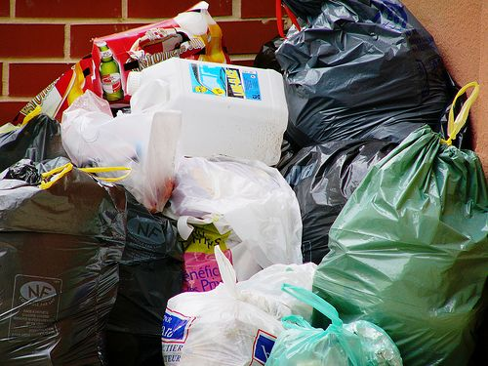
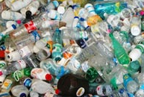
INTRODUCTION
Figure 1. Production mondiale de matières plastiques en 2011
19,2% = Taux de recyclage des plastiques
en 2012 (17,5% en 2000)

Slide 3


INTRODUCTION
La capacité de production mondiale devrait être multipliée par 6 d’ici 2016
Figure 2. Capacité de production mondiale actuelle et prévisionnelle des bioplastiques (Source european bioplastics 2012)
Les bioplastiques représentent aujourd’hui environ 0,3% de la production globale de matières plastiques (235 millions de tonnes).
Les capacités de productions progresse d’environ 30 à 40% par an.
Figure 3. Nombre de publications des matériaux composites renforcés par des fibres lignocellulosiques (2000-2014) (source web of science)

Slide 4
INTRODUCTION
Menuiseries et profilés
80%
Composites bois-polymères (avec
PP et PVC)
Platine de rétroviseur
Construction
Barodage
20%
Autres fibres naturelles
Automobiles
Terrasse
Figure 4. Marché mondial des biocomposites en millions de dollars
(Source : Lucintel-2011)
Panneaux de portes
Amélioration des performances des matières
Légèreté des pièces
Règlementations

Slide 5
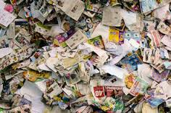
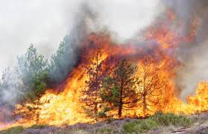
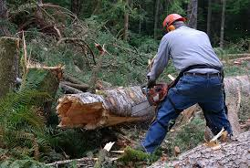
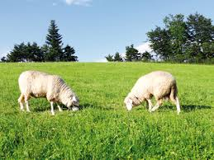
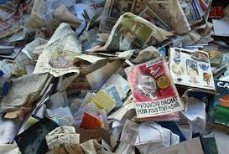
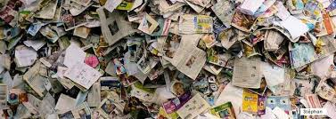
INTRODUCTION
un manque de source d’approvisionnement en fibres.
Tableau 1. Production et recyclage annuels à l’échelle mondiale de papiers et cartons (source COPACEL, ADEME).
 | 1998 | 2007 | 2008 | 2011
Papiers et cartons Produits (milliers de tonnes) | 29,9 | 39,37 | 39,1 | 81,5
Dont : Papier journal Impression-écriture Papier pour onduler Cartons Papier tissue | - - - - - | 38,290 11,7873 12,7973 5,0404 2,6780 | 3,6925 11,4565 12,8764 50,245 27,681 | - - - - - - -
Papiers et cartons recyclés (milliers de tonnes) | - | - | - | 48,985
Figure 5. Estimation des déchets municipaux dans le monde

Slide 6
INTRODUCTION
Algérie
Figure 6. Composition des déchets ménagers en Algérie Source: CIRIEC N° 2011/04
la consommation nationale de papier et carton est estimée à 600 000 tonnes/an
Le recyclage local, est inférieur à 50 000 tonnes/an

Slide 7

Recyclage et réutilisation des fibres papetières dans les composites à matrice thermoplastique
Traitement chimique
Elaboration des composites
Interprétation des résultats

Slide 8
Composites à matrice PP et fibres de papier
Matériaux
Tableau 1. Propriétés de la matrice polypropylène.
Caractéristiques | Valeur nominale
Indice de fluidité à chaud à (230°C/2,16Kg) | 3,0g /10 min
Résistance à la traction | 35 ,0 MPa
Module de flexion (23°C) | 1450 MPa
Résistance au choc ( 23°C) | 4,00 kJ /m²
Température de ramollissement | 156°C
Température de fusion | 163°C

Slide 9
Effet des fibres issues des déchets de papier sur les propriétés des composites à matrice PP
Matériaux
Tableau 2. Propriétés des fibres de papier.
Type de la fibre | Longueur (μm) | Diamètre (μm) | Eléments fins (%)
PC | 781 | 29,7 | 10,52
Tableau 3. Composition chimique des fibres de papier.
Type de la fibre | Holocellulose (%) | Lignine (%) | Cendre (%) | Autres (%)
PC | 67 | 17,6 | 11,5 | 3,9

Slide 10
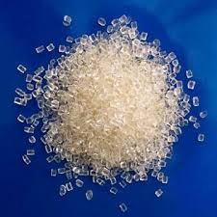
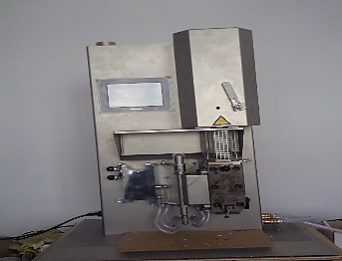
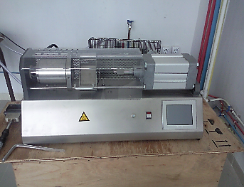
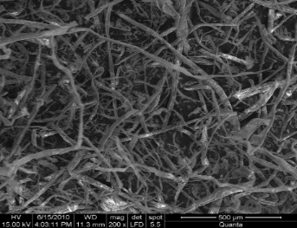
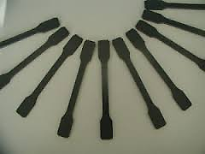
Matériaux et méthode
Extrudeuse T= 180°C, V= 100rpm
Presse T= 180°C, P= 5 bar
Tableau 4. composition massique des différentes formulations PP/ PC
 | PP (%) | PC V(%) | PP-g-MA1 (%) | PCM (%)
PP | 100 | 0 | 0 | 0
PP/PCV | 90 | 10 | 0
PP/PCV/PPgMA |  |  | 5 | 0
PP/PCM |  |  | 0 | 10

Slide 11
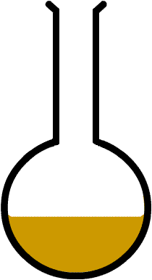
Etude du traitement au permanganate des fibres de papier carton sur les propriétés des composites à matrice polypropylène
Matériaux
10g de fibres + 500 ml d’une solution KMnO4/Acétone
3 min
Lavage
Séchage
Tableau 5. Propriétés des agents compatibilisants
compatibilisants | MFI (g/10min) | Taux de greffage (%)
PP-g-MA1 | 7,6 | 1
PP-g-MA2 | 2,63 | 2

Slide 12
Etude du traitement au permanganate des fibres de papier carton sur les propriétés des composites à matrice polypropylène
Augmentation des pics pour 1% de concentration
Dégradation de la fibre
Formation de groupements polaires
Analyse spectrale
caractéristique des fonctions hydroxyles
0,5% en KMnO4
Figure 7. Caractérisation spectroscopique de papier carton par IRTF.

Slide 13
Etude du traitement au permanganate des fibres de papier carton sur les propriétés des composites à matrice polypropylène
Test de mouillabilité
Figure IV.8. Test de mouillabilité sur la fibre de papier carton modifiée et non modifiée.
les fibres de papier carton non traitées se solubilisent en partie dans l’eau distillée en formant une suspension
les fibres de papier carton traitées avec le KMnO4 restent en surface formant un film en contact de l’eau
une augmentation de l’hydrophobicité des fibres.

Slide 14
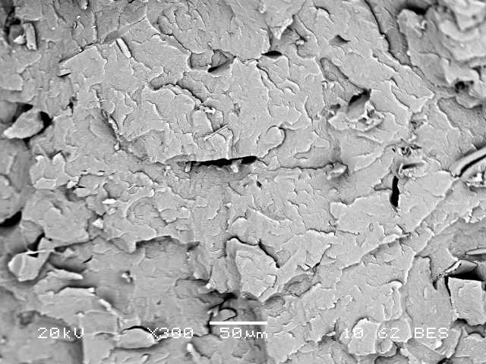
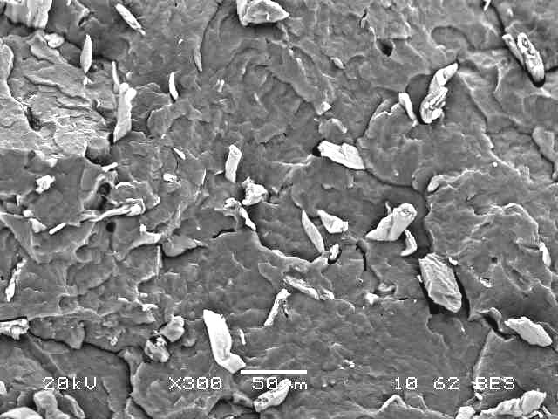
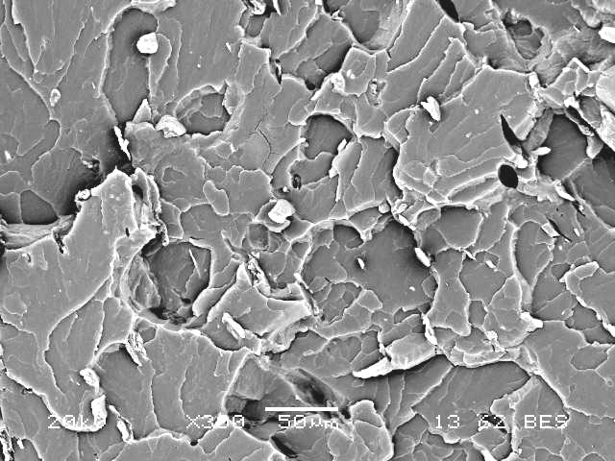
Etude du traitement au permanganate des fibres de papier carton sur les propriétés des composites à matrice polypropylène
KMnO4 : Agent oxydant fort
Rends la surface des fibres rugueuse
Ancrage mécanique entre la matrice et la fibre
Propriétés mécaniques
Figure 9. Propriétés en traction des composites à fibres de papier carton traitées et non traitées.
Propriétés morphologiques
a
b
c
Une meilleur adhésion interfaciale entre la matrice et les fibres de PCM
Figure 10. Micrographie MEB des composites à fibres de papier carton traitées et non traitées avec le permanganate. a) PP/PC, b) PP/PCM, PP/PC/PP-g-MA1.

Slide 15
Etude du traitement au permanganate des fibres de papier carton sur les propriétés des composites à matrice polypropylène
Propriétés Thermiques
Tableau 5. Paramètres thermiques du PP et des composites PP/PC
Echantillons | T5% (°C) | T 50% (°C) | V max (%/min) | T à Vmax (°C)
PP | 426,7 | 459,3 | 33,5 | 463,7
PP/PCV | 362,7 | 463 | 32,4 | 466
PP/PCM | 379,3 | 467,7 | 26,9 | 468
PP/PCV/PPgMA1 | 377,7 | 463,7 | 29,2 | 466
Meilleure compatibilité PP-fibre de papier carton qui résulte des liaisons covalentes à l’interface du PP /fibres de papier carton modifié chimiquement.

Slide 16
Etude du traitement au permanganate des fibres de papier carton sur les propriétés des composites à matrice polypropylène
DSC
Tableau 6. Caractéristiques thermiques du PP et des composites à fibres de papier carton traitées et non traitées.
Caractéristiques | Tc (°C) | T_{f} (°C) | ΔHc (J/g) | ΔH_{f} (J/g) | Xc (%)
PP | 118,91 | 165,09 | 90,25 | 91,26 | 44,1
PP/PCV | 119,04 | 165,69 | 93,5 | 92,5 | 42,7
PP/PCM | 120,52 | 163,17 | 93,35 | 95,34 | 46
PP/PCV/PP-g-MA | 118,56 | 164,07 | 97,02 | 101,01 | 48,8
les traitements chimiques ont tendance à diminuer la température de fusion.
Les fibres de papier carton agissent comme des centres de nucléation dans la matrice PP et augmente la température de cristallisation
Le taux de cristallinité augmente avec différents les traitements chimiques

Slide 17
Conclusion générale
Ce travail vise à évaluer le potentiel des fibres issues des déchets de papier (papier carton) comme charge pour la préparation de matériaux composites à matrice polymère.
Les résultats de la caractérisation des fibres de papiers utilisées ont révélé que la fibre de papier carton est constituée majoritairement d’holocellulose,
Pour améliorer la compatibilité charge - polypropylène, plusieurs solutions ont été proposées : la première consiste à utiliser un agent de couplage de type PP-g-MA et la deuxième par la modification chimique des fibres de papier carton avec le KMnO₄.
Il s’avère que la modification par oxydation au KMnO₄ de ces fibres est plus efficace que l’incorporation d’un agent de couplage.
L’incorporation de la fibre de papier carton enrichie en cellulose (issue du traitement au permanganate) à la matrice polypropylène conduit à une nette amélioration des propriétés des composites étudiés par rapport aux composites PP/PC/PP-g-MA1.

Slide 18
MERCI POUR VOTRE ATTENTION

